Slide 1
Κινησιοθεραπεία (Θ)
Ανοικτά Ακαδημαϊκά Μαθήματα στο ΤΕΙ Αθήνας
Ενότητα 5: Εύρος κίνησης και αξιολόγηση
Δρ. Ευθυμία Ζέρβα, MSc, PhD
Καθηγήτρια Εφαρμογών
Τμήμα Φυσικοθεραπείας – ΤΕΙ Αθήνας
Το περιεχόμενο του μαθήματος διατίθεται με άδεια Creative Commons εκτός και αν αναφέρεται διαφορετικά | Το έργο υλοποιείται στο πλαίσιο του Επιχειρησιακού Προγράμματος «Εκπαίδευση και Δια Βίου Μάθηση» και συγχρηματοδοτείται από την Ευρωπαϊκή Ένωση (Ευρωπαϊκό Κοινωνικό Ταμείο) και από εθνικούς πόρους.

Slide 2
Εύρος κίνησης
Εύρος κίνησης ονομάζεται η πλήρης δυνατή κίνηση
(ROM: range of motion)
Διακρίνεται σε:
Ενεργητικό εύρος.
Παθητικό εύρος.
Υποβοηθούμενο ενεργητικό εύρος.

Slide 3
Τροχιά κίνησης
Συγκεκριμένα τροχιά κίνησης είναι το σύνολο των διαδοχικών θέσεων που διαγράφει το κινητό μέρος του σώματος.
Η τροχιά καταγράφεται στο:
Οβελιαίο επίπεδο (Sagital).
Μετωπιαίο επίπεδο (Frontal).
Εγκάρσιο επίπεδο (Transverse).

Slide 4
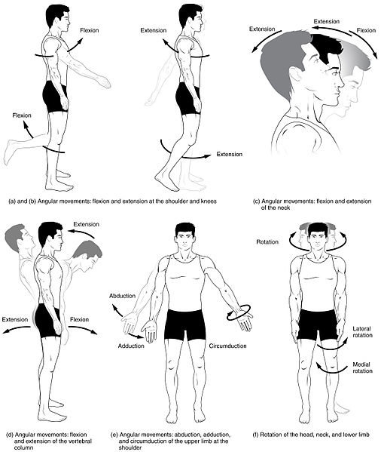
Παραδείγματα τροχιάς κίνησης 1/2
“Body Movements I”, από CFCF διαθέσιμο με άδεια CC BY-SA 3.0

Slide 5
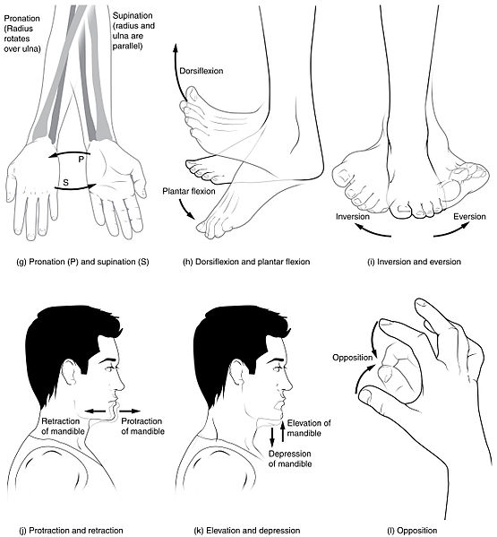
Παραδείγματα τροχιάς κίνησης 2/2
“Body Movements II”, από CFCF διαθέσιμο με άδεια CC BY-SA 3.0

Slide 6
Υπολογισμός εύρους τροχιάς
Για να υπολογιστεί το εύρος τροχιάς χρειάζεται:
Να είναι γνωστή η άρθρωση.
Να ορισθεί το επίπεδο.
Να τοποθετηθεί το άτομο σε σωστή θέση.
Να γίνει καλή σταθεροποίηση.

Slide 7
Αξιολόγηση του εύρους κίνησης
Η αξιολόγηση του εύρους της κίνησης (τροχιάς) γίνεται με το γωνιόμετρο το οποίο αποτελείται:
Από σταθερό βραχίονα.
Κινητό άξονα.
Δείκτη μετρήσεων.

Slide 8
Παρατηρήσεις κατά τη γωνιομέτρηση
Ο άξονας του γωνιομέτρου τοποθετείται έτσι ώστε να ταυτίζεται όσο γίνεται περισσότερο με τον άξονα της άρθρωσης. Ο σταθερός βραχίονας του γωνιομέτρου τοποθετείται κατά μήκος του ακίνητου μέρους του μέλους που εξετάζεται και κατ’ αντιστοιχία ο κινητός άξονας κατά μήκος του κινητού μέρους του μέλους, το οποίο παρακολουθεί σε όλη τη διάρκεια της μετακίνησής του. Η κίνηση μετριέται προς την κατεύθυνση που κινείται το μέλος.

Slide 9
Εφαρμογές γωνιομέτρησης
Goniometry for the Upper Extremity, Part 1

Slide 10
Αξιολόγηση μετρήσεων
Ο φυσιοθεραπευτής συγκρίνει το αποτέλεσμα της μέτρησης με το άλλο μέλος. Εάν η άρθρωση ανήκει σε τμήμα του σώματος που δεν έχει ομόλογό του (πχ κάμψη-έκταση οσφυϊκής μοίρας, στροφή οσφυϊκής μοίρας κλπ) ή το άλλο μέλος δεν είναι υγιές, τότε η σύγκριση γίνεται βάσει δεδομένων (ίδια ηλικία, ίδια φυσική κατάσταση κλπ).

Slide 11
Τέλος Ενότητας

Slide 12
Σημειώματα

Slide 13
Σημείωμα Αναφοράς
Copyright Τεχνολογικό Εκπαιδευτικό Ίδρυμα Αθήνας, Ευθυμία Ζέρβα 2014. Ευθυμία Ζέρβα. «Κινησιοθεραπεία (Θ). Ενότητα 5: Εύρος κίνησης και αξιολόγηση». Έκδοση: 1.0. Αθήνα 2014. Διαθέσιμο από τη δικτυακή διεύθυνση: ocp.teiath.gr.

Slide 14
Σημείωμα Αδειοδότησης
Το παρόν υλικό διατίθεται με τους όρους της άδειας χρήσης Creative Commons Αναφορά, Μη Εμπορική Χρήση Παρόμοια Διανομή 4.0 [1] ή μεταγενέστερη, Διεθνής Έκδοση. Εξαιρούνται τα αυτοτελή έργα τρίτων π.χ. φωτογραφίες, διαγράμματα κ.λ.π., τα οποία εμπεριέχονται σε αυτό. Οι όροι χρήσης των έργων τρίτων επεξηγούνται στη διαφάνεια «Επεξήγηση όρων χρήσης έργων τρίτων».
Τα έργα για τα οποία έχει ζητηθεί άδεια αναφέρονται στο «Σημείωμα Χρήσης Έργων Τρίτων».
[1] http://creativecommons.org/licenses/by-nc-sa/4.0/
Ως Μη Εμπορική ορίζεται η χρήση:
που δεν περιλαμβάνει άμεσο ή έμμεσο οικονομικό όφελος από την χρήση του έργου, για το διανομέα του έργου και αδειοδόχο
που δεν περιλαμβάνει οικονομική συναλλαγή ως προϋπόθεση για τη χρήση ή πρόσβαση στο έργο
που δεν προσπορίζει στο διανομέα του έργου και αδειοδόχο έμμεσο οικονομικό όφελος (π.χ. διαφημίσεις) από την προβολή του έργου σε διαδικτυακό τόπο
Ο δικαιούχος μπορεί να παρέχει στον αδειοδόχο ξεχωριστή άδεια να χρησιμοποιεί το έργο για εμπορική χρήση, εφόσον αυτό του ζητηθεί.

Slide 15
Επεξήγηση όρων χρήσης έργων τρίτων
©
Δεν επιτρέπεται η επαναχρησιμοποίηση του έργου, παρά μόνο εάν ζητηθεί εκ νέου άδεια από το δημιουργό.
διαθέσιμο με άδεια CC-BY
Επιτρέπεται η επαναχρησιμοποίηση του έργου και η δημιουργία παραγώγων αυτού με απλή αναφορά του δημιουργού.
διαθέσιμο με άδεια CC-BY-SA
Επιτρέπεται η επαναχρησιμοποίηση του έργου με αναφορά του δημιουργού, και διάθεση του έργου ή του παράγωγου αυτού με την ίδια άδεια.
διαθέσιμο με άδεια CC-BY-ND
Επιτρέπεται η επαναχρησιμοποίηση του έργου με αναφορά του δημιουργού.
Δεν επιτρέπεται η δημιουργία παραγώγων του έργου.
διαθέσιμο με άδεια CC-BY-NC
Επιτρέπεται η επαναχρησιμοποίηση του έργου με αναφορά του δημιουργού.
Δεν επιτρέπεται η εμπορική χρήση του έργου.
διαθέσιμο με άδεια CC-BY-NC-SA
Επιτρέπεται η επαναχρησιμοποίηση του έργου με αναφορά του δημιουργού
και διάθεση του έργου ή του παράγωγου αυτού με την ίδια άδεια.
Δεν επιτρέπεται η εμπορική χρήση του έργου.
διαθέσιμο με άδεια CC-BY-NC-ND
Επιτρέπεται η επαναχρησιμοποίηση του έργου με αναφορά του δημιουργού.
Δεν επιτρέπεται η εμπορική χρήση του έργου και η δημιουργία παραγώγων του.
διαθέσιμο με άδεια
CC0 Public Domain
Επιτρέπεται η επαναχρησιμοποίηση του έργου, η δημιουργία παραγώγων αυτού και η εμπορική του χρήση, χωρίς αναφορά του δημιουργού.
διαθέσιμο ως κοινό κτήμα
Επιτρέπεται η επαναχρησιμοποίηση του έργου, η δημιουργία παραγώγων αυτού και η εμπορική του χρήση, χωρίς αναφορά του δημιουργού.
χωρίς σήμανση
Συνήθως δεν επιτρέπεται η επαναχρησιμοποίηση του έργου.

Slide 16
Διατήρηση Σημειωμάτων
Οποιαδήποτε αναπαραγωγή ή διασκευή του υλικού θα πρέπει να συμπεριλαμβάνει:
το Σημείωμα Αναφοράς
το Σημείωμα Αδειοδότησης
τη δήλωση Διατήρησης Σημειωμάτων
το Σημείωμα Χρήσης Έργων Τρίτων (εφόσον υπάρχει)μαζί με τους συνοδευόμενους υπερσυνδέσμους.

Slide 17
Χρηματοδότηση
Το παρόν εκπαιδευτικό υλικό έχει αναπτυχθεί στo πλαίσιo του εκπαιδευτικού έργου του διδάσκοντα.
Το έργο «Ανοικτά Ακαδημαϊκά Μαθήματα στο ΤΕΙ Αθηνών» έχει χρηματοδοτήσει μόνο την αναδιαμόρφωση του εκπαιδευτικού υλικού.
Το έργο υλοποιείται στο πλαίσιο του Επιχειρησιακού Προγράμματος «Εκπαίδευση και Δια Βίου Μάθηση» και συγχρηματοδοτείται από την Ευρωπαϊκή Ένωση (Ευρωπαϊκό Κοινωνικό Ταμείο) και από εθνικούς πόρους.

